Slide 1
Знаково-символическое моделирование как инструмент реализации ФГОС

Slide 2
ФГОС-компетенции-УУД
Познавательные УУД – умение работать с графиком, представлять информацию в тексте в виде схемы, таблицы

Slide 3
Запись особенностей, закономерностей в виде знаков
Что можно моделировать при помощи знаков
Способы учебных действий
? + ? = С₆H₁₂O₆ + O₂
Атмосфера = воздух + __? + __? + __?
Объекты и явелния
1 - твердое ядро
2 - расплавленное
ядро
3 - кора
4 - мантия
2
4
1
3

Slide 4
Преимущества графических способов представления информации

Slide 5
1)Возможность представлять всю информацию целиком
Механизм эволюционного учения Ч. Дарвина
Единица
эволюции
Движущая сила
Результат
Борьба за существование
Единица эволюции
Образование новых видов, приспособленность
Наследственность, изменчивость
Естественный отбор

Slide 6
2)Помогает выделять главное в материале
Вид
Группа особей
Определенный ареал
Свобоно скрещивающиеся, дающие плодовитое потомство
Сходство признаков

Slide 7
3)Помогает генерировать новые идеи, легче воспринимаются идеи, т.к. мозгу всегда нужны графические образы
Как конфликт порождает изменения?
Жизнь вечна?
Почему жизнь зародилась в воде?
(архейская и протерозойская эры)
Каковы предпосылки появления наземных организмов? (палеозойская эра)
Почему некоторые виды вымирают? (мезозойская эра)
Возможно ли сейчас появление человека от обезьяны? (кайнозойская эра)
Человеческие расы – близкородственные виды или один вид?
Эволюция человека это движение по пути прогресса?
Всегда ли будет жизнь на земле?

Slide 8
На графической схеме хорошо видны пути от общего к частному
Ротовая полость
Всасывание
Механическое измельчение
Химическое расщепление
Формировка пищевого комка
Глюкоза
Зубы
Слюнные железы
Язык
Слюна
Ферменты

Slide 9
Что из этого мы не делаем? Почему нет результатов?

Slide 10
Ответ:
Нет системы в работе по формированию умения строить знаково-символические модели

Slide 11
Система деятельности предполагает организацию деятельности в двух направлениях:
-выделение главного в учебном тексте
-овладение графическим способом перевода информации
Следуя принципам постепенного усложнения в соответствии с возрастными особенностям детей

Slide 12
Основные этапы работы

Slide 13
I этап: 5-6 класс
-Воспринимает готовую модель или объект
-Соотносят с рисунком, тестом.
-Дополняют готовую модель
-Участвуют в составлении модели

Slide 14
1)Задание по упрощению формы с использованием геометрических фигур
Пример: Представить в виде знака-символа понятия планета, астероид, комета, метеор, метеорит
Найти в текст слова, подтверждающие правильность выбора знака и названия космического тела

Slide 15
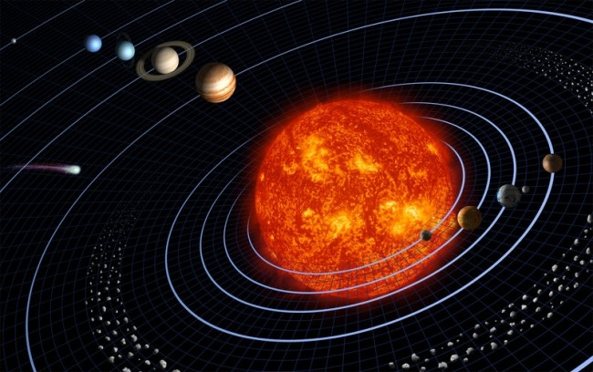
2)Задания на выделение существенного признака путем увеличенного изображения признака
Современная модель солнечной системы
Почему Солнце такое
большое?

Slide 16
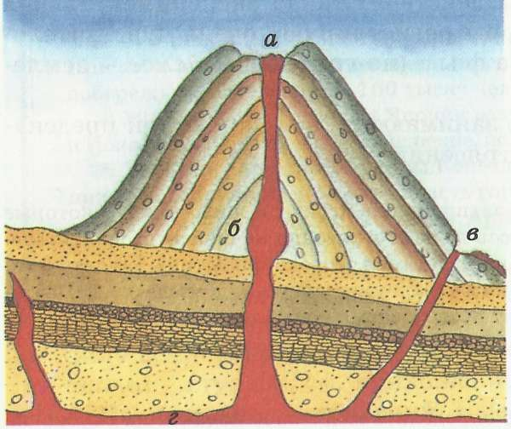
Задание: Подпишите части схемы, или закончите схему, или постройте свою
Вулкан
1
1 – кратер
2 – жерло
3 – очаг
Отталкивается от примитивного словестного описания
Затем организуется обратное движение к словестному роду
2
3

Slide 17
Построение способа действия
Задание: закончить схему
Атмосфера = воздух + ___? + ___? + ___?

Slide 18
II этап: 7-8 класс
Увеличивается количество знаков, усложняется текст
Сами составляют схему на основе имеющейся и вновь полученной информации об объекте или процессе
Выявляют взаимосвязь
Устанавливают соответствие между ключевыми моментами нескольких тел

Slide 19
Преобразовать план урока в графическую форму
Тема «простейшие»
План
1 - Классификация
2 - Строение
3 - Жизнедеятельность
4 - Происхождение
5 - Значение
Образцы графических форм

Slide 20
Преобразовать текст в графическую форму
Тема: Нервная регуляция функций организма
Единица Н.С. – нейрон
Шаг 1. 1) По рис. Стр. 54 описать строение нейрона
2) Составить схему строения нейрона, подписать все части
Шаг 2. Классификация нервной системы.
Слушая объяснения учителя, заполните схему
Шаг 3 Основной принцип работы Н.С.
На основе описания составить схему рефлекторной дуги
Н.С.
Н.С.
Отдел __
Отдел __
Вегетативная __
_______?

Slide 21
Выявляют Взаимосвязь
«Взаимосвязь растений с окружающей средой»
Кислород
Углекислый газ
Пары воды
Фитонциды
ТКАНИ (идут процессы жизнедеятельности)
Корни
Листья
Вода
Минеральные соли
Углекислый газ
Кислород
Энергия Солнца

Slide 22
Выделение из текста существенных признаков
Н.С.
железы
Что такое
Головной, спинной мозг
Гуморальная регуляция
Нервная
регуляция
Возбудимость, проводимость
гормоны
рефлекс

Slide 23
III этап: 9 класс
Сами определяют способ перевода информации из одной формы в другую
Выявляют взаимосвязи, устанавливают соответствие, генерируют идеи

Slide 24
Сравнивают взгляды ученых на существование и изменения вида
Критерии \Ученые оценки | К. Линней | Ж.Б. Ламарк | Ч. Дарвин

Slide 25
Спасибо за внимание!

